Slide 1

Geodatenmodelle,
QGIS und
Datenquellen
Unit 10
Fachbereich 19 · Geographie
Philipps-Universität Marburg
Notes:
Titelfolie vor dem Einstieg zeigen.
Titelfolie beim Ankommen zeigen. Die Sitzung ist für 90 Minuten mit 100–150 Bachelor- und Lehramtsstudierenden ausgelegt. Vorbereitendes Lesen wird nicht vorausgesetzt. QGIS und das vollständig entpackte Marburger Übungspaket müssen vor Sitzungsbeginn verfügbar sein. Keine Installation oder freie Datensuche während des verbindlichen Präsenzwegs einplanen.
Quellen / Anschluss an die HTML-Lernumgebung:
/home/dirk/GeoMOER/moer-bsc-geodaten/docs/slides/Vorlagen/präs_ms02_powerpoint_de.pptx

Slide 2
JiTT · Rückblick auf Unit 09
PLATZHALTER · VOLLSTÄNDIG AUSTAUSCHBAR
[Hier den vollständigen
JiTT-Block einfügen]
Universität Marburg | Fachbereich 19 · Geographie | Geodaten · Unit 10
2
Notes:
Zeitfenster: Minute 0–10 (10 Minuten).
VOR DEM TERMIN: Den gesamten Platzhalter durch die aktuelle JiTT-Auswertung zu Unit 09 ersetzen. Bei Bedarf die Folie duplizieren. Nur tatsächliche, zusammengefasste und anonymisierte Rückmeldungen einsetzen. Die gesamte Phase dauert zehn Minuten. Verständnisfragen zu Koordinaten, CRS oder Projektionen klären; keinen neuen Test daraus machen.

Slide 3
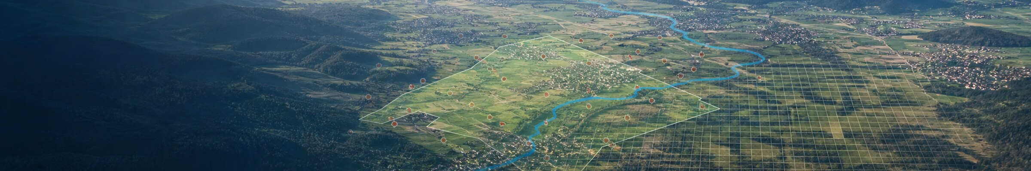
Von Datenmodellen zum ersten QGIS-Projekt
UNIT 10 · ORIENTIERUNG
Modell wählen
Projekt aufbauen
Ergebnis sichern
Vektor und Raster
unterscheiden
Layer und Datenquellen
prüfen
Speichern, schließen
und erneut öffnen
Verbindliches Ergebnis: unit10_einstieg.qgz öffnet beide lokalen Layer.
Universität Marburg | Fachbereich 19 · Geographie | Geodaten · Unit 10
3
Notes:
Zeitfenster: Minute 10–11 (1 Minuten).
Den roten Faden ankündigen: ein Modell passend zur Frage wählen, lokale Daten in QGIS prüfen und das Projekt so sichern, dass es wieder geöffnet werden kann. Der WMS folgt erst nach dem abgeschlossenen lokalen Kernpfad. Alle Studierenden bearbeiten dieselben Aufgaben.
Quellen / Anschluss an die HTML-Lernumgebung:
https://geomoer.github.io/moer-bsc-geodaten/unit10/unit10-00_overview.html

Slide 4
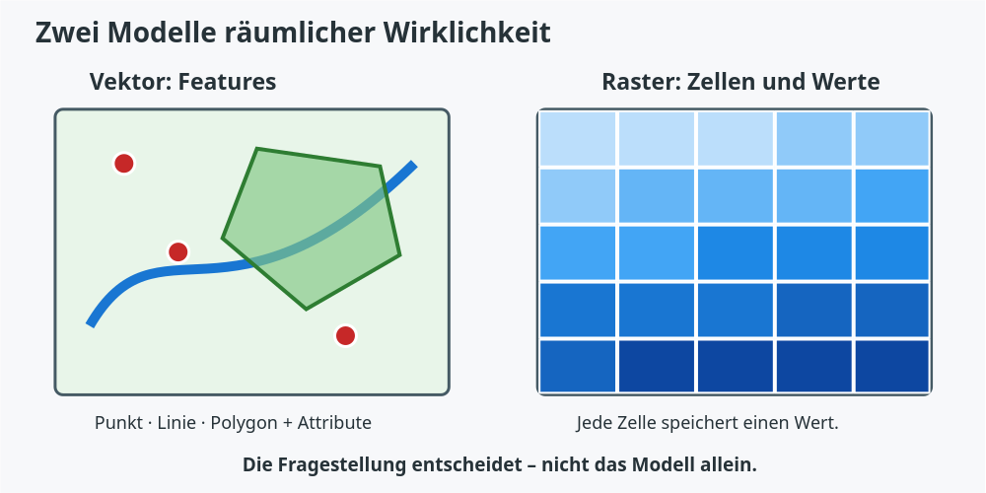
Zwei Modelle räumlicher Wirklichkeit
DATENMODELLE · VERGLEICHEN
Universität Marburg | Fachbereich 19 · Geographie | Geodaten · Unit 10
4
Notes:
Zeitfenster: Minute 11–14 (3 Minuten).
Die Abbildung aus der Kursseite gemeinsam lesen. Vektorfeatures modellieren einzelne Objekte mit Geometrien und Attributen. Raster teilen den Raum in Zellen mit Werten. Die Zuordnung ist keine starre Naturregel; Fragestellung, Maßstab und vorhandene Daten entscheiden.
Quellen / Anschluss an die HTML-Lernumgebung:
https://geomoer.github.io/moer-bsc-geodaten/unit10/unit10-01_datenmodelle.html
Bild: assets/images/unit10/datenmodelle.svg

Slide 5
Vektor: Punkt, Linie und Polygon
DATENMODELLE · GEOMETRIEN
Punkt
Linie
Polygon
Position · Beobachtung
Verlauf · Gewässer
Fläche · Schutzgebiet
Die Fragestellung bestimmt Geometrietyp und Detailgrad.
Universität Marburg | Fachbereich 19 · Geographie | Geodaten · Unit 10
5
Notes:
Zeitfenster: Minute 14–16 (2 Minuten).
Punkt als Position, Linie als Verlauf und Polygon als Fläche erklären. Ein Punktsymbol besitzt auf dem Bildschirm eine sichtbare Größe; die Punktgeometrie selbst keine Fläche. Ein Fluss kann je nach Frage als Linie oder Polygon modelliert werden. Damit die Modellwahl an die benötigte Information binden.
Quellen / Anschluss an die HTML-Lernumgebung:
https://geomoer.github.io/moer-bsc-geodaten/unit10/unit10-01_datenmodelle.html

Slide 6
Raster: Zellen speichern Werte
DATENMODELLE · RASTER
Höhe in Metern
Landbedeckung als Klasse
210
214
219
224
W
W
A
S
205
211
217
221
W
W
A
S
201
207
213
218
W
W
A
S
198
203
209
215
W
W
A
S
Jede Zelle speichert einen Wert.
W = Wald · A = Acker · S = Siedlung
Kleine Zellen bedeuten mehr Details – nicht automatisch genauere Daten.
Universität Marburg | Fachbereich 19 · Geographie | Geodaten · Unit 10
6
Notes:
Zeitfenster: Minute 16–18 (2 Minuten).
Links ein kontinuierliches Höhenraster, rechts ein kategoriales Landbedeckungsraster. Raster bedeutet regelmäßige Zellanordnung, nicht automatisch kontinuierliche Werte. Zellgröße, Ausdehnung, Einheit und NoData gehören zur Interpretation. Die Vertiefung folgt in Unit 13.
Quellen / Anschluss an die HTML-Lernumgebung:
https://geomoer.github.io/moer-bsc-geodaten/unit10/unit10-01_datenmodelle.html

Slide 7
Welches Modell passt zur Frage?
GEMEINSAM AUSWÄHLEN
A
Grenze eines Schutzgebiets
Welche räumliche Information benötigen Sie?
B
Geländehöhe im gesamten Ausschnitt
Ein Wert soll an jedem Ort vorliegen.
C
Fundorte einzelner Feuersalamander
Jede Beobachtung besitzt eine Position.
Modell nennen – und mit der benötigten Information begründen.
Universität Marburg | Fachbereich 19 · Geographie | Geodaten · Unit 10
7
Notes:
Zeitfenster: Minute 18–20 (2 Minuten).
30 Sekunden allein entscheiden, eine Minute zu zweit begründen, anschließend drei kurze Antworten sammeln. Gefragt sind Datenmodell und gegebenenfalls Geometrietyp. Die Lösung folgt auf der nächsten Folie.
Quellen / Anschluss an die HTML-Lernumgebung:
https://geomoer.github.io/moer-bsc-geodaten/unit10/unit10-01_datenmodelle.html

Slide 8
Die benötigte Information entscheidet
AUFLÖSUNG · DATENMODELLE
A
Polygonvektor
Schutzgebietsfläche und Grenze
B
kontinuierliches Raster
Höhenwert je Rasterzelle
C
Punktvektor
Position je Beobachtung
Nicht der Name des Phänomens, sondern Frage und Datengrundlage entscheiden.
Universität Marburg | Fachbereich 19 · Geographie | Geodaten · Unit 10
8
Notes:
Zeitfenster: Minute 20–22 (2 Minuten).
A: Polygonvektor beschreibt Fläche und Grenze. B: kontinuierliches Raster beschreibt ein flächendeckendes Höhenfeld. C: Punktvektor beschreibt einzelne Fundorte. Andere Modellierungen sind möglich, wenn eine andere Frage oder Datengrundlage genannt wird.
Quellen / Anschluss an die HTML-Lernumgebung:
https://geomoer.github.io/moer-bsc-geodaten/unit10/unit10-01_datenmodelle.html

Slide 9
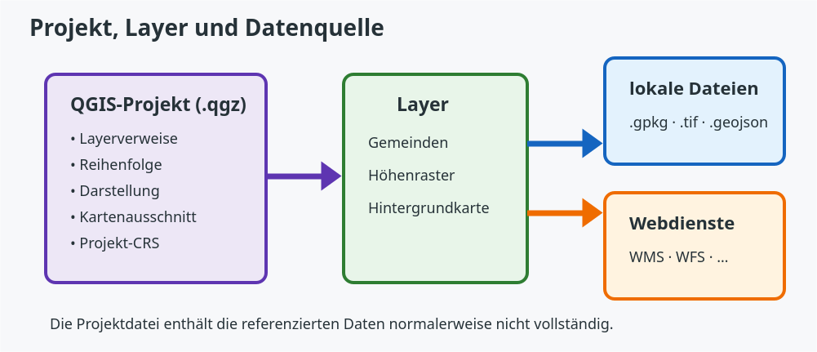
Projekt, Layer und Datenquelle
QGIS · BEGRIFFE UNTERSCHEIDEN
Projektdatei und Geodatendateien gehören zusammen – sind aber nicht dasselbe.
Universität Marburg | Fachbereich 19 · Geographie | Geodaten · Unit 10
9
Notes:
Zeitfenster: Minute 22–26 (4 Minuten).
Die Abbildung aus der Kursseite erläutern. Das QGIS-Projekt speichert Arbeitsstand und Verweise. Layer sind die im Projekt verwendeten Informationsebenen. Die eigentlichen Daten kommen aus lokalen Dateien oder Webdiensten. Eine qgz-Datei enthält diese Daten normalerweise nicht vollständig.
Quellen / Anschluss an die HTML-Lernumgebung:
https://geomoer.github.io/moer-bsc-geodaten/unit10/unit10-02_qgigs.html
Bild: assets/images/unit10/projekt-layer-datei.svg
https://docs.qgis.org/3.40/en/docs/user_manual/introduction/project_files.html

Slide 10
Warum fehlen die Layer?
ABSTIMMUNG · PROJEKT WEITERGEBEN
Sie kopieren nur unit10_einstieg.qgz.
Auf dem anderen Rechner fehlen die Layer.
A
Die qgz-Datei enthält automatisch alle Daten.
B
Die gespeicherten Datenpfade sind nicht erreichbar.
C
QGIS hat beim Kopieren die Geometrien gelöscht.
A, B oder C? Begründen Sie Ihre Wahl.
Universität Marburg | Fachbereich 19 · Geographie | Geodaten · Unit 10
10
Notes:
Zeitfenster: Minute 26–28 (2 Minuten).
30 Sekunden allein entscheiden, dann A, B oder C per Handzeichen. Nur die Projektdatei wurde kopiert; auf dem ursprünglichen Rechner waren alle Layer sichtbar. Die Dateien wurden nicht durch QGIS gelöscht. Die Lösung folgt auf der nächsten Folie.
Quellen / Anschluss an die HTML-Lernumgebung:
https://geomoer.github.io/moer-bsc-geodaten/unit10/unit10-02_qgigs.html

Slide 11
Projekt und Daten gemeinsam erhalten
AUFLÖSUNG · DATEIPFADE
B
Die Quellen sind nicht erreichbar.
Das Projekt speichert Verweise auf Speicherorte.
2
Arbeitsordner zusammenhalten
data_raw, documentation und Projekt nicht getrennt verschieben.
3
Projekt erneut öffnen
Beide Layer müssen ohne Pfadreparatur erreichbar sein.
Speichern allein genügt nicht: Wiederöffnen und kontrollieren.
Universität Marburg | Fachbereich 19 · Geographie | Geodaten · Unit 10
11
Notes:
Zeitfenster: Minute 28–30 (2 Minuten).
B ist richtig. Die Projektdatei verweist auf Datendateien. Deshalb den vollständig entpackten Arbeitsordner mit stabiler Struktur verwenden. Relative Pfade erleichtern eine Übertragung, ersetzen die Dateien aber nicht. Das erneute Öffnen ist die entscheidende Kontrolle.
Quellen / Anschluss an die HTML-Lernumgebung:
https://geomoer.github.io/moer-bsc-geodaten/unit10/unit10-02_qgigs.html

Slide 12
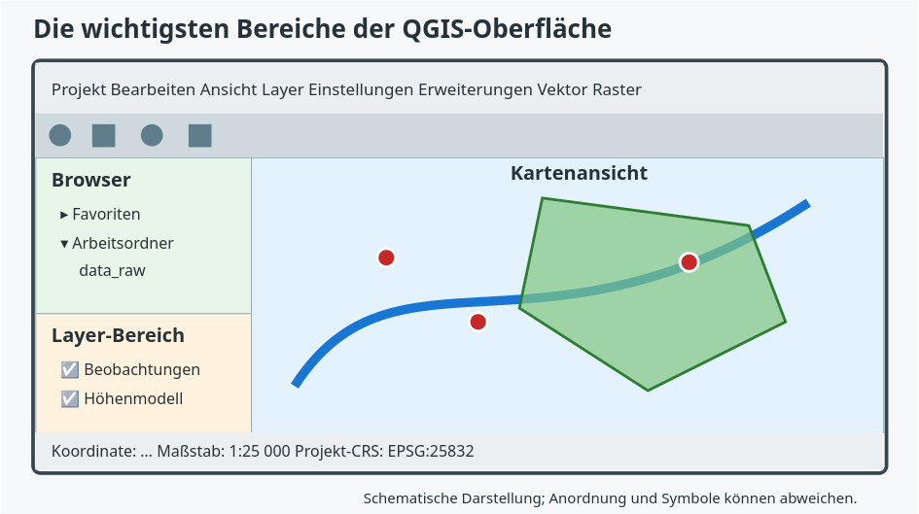
Die wichtigsten Bereiche in QGIS
QGIS · ORIENTIERUNG
Universität Marburg | Fachbereich 19 · Geographie | Geodaten · Unit 10
12
Notes:
Zeitfenster: Minute 30–33 (3 Minuten).
Die schematische QGIS-3.40-Ansicht aus der Kursseite zeigen. Browser, Layer-Bereich, Kartenansicht und Statusleiste finden lassen. Die genaue Position von Symbolen kann je nach Betriebssystem und persönlicher Konfiguration abweichen. Nur die heute benötigten Bereiche erklären.
Quellen / Anschluss an die HTML-Lernumgebung:
https://geomoer.github.io/moer-bsc-geodaten/unit10/unit10-02_qgigs.html
Bild: assets/images/unit10/qgis-oberflaeche.svg
https://docs.qgis.org/3.40/en/docs/user_manual/introduction/qgis_gui.html

Slide 13
Unser verbindlicher Praxisweg
PRAXIS · ZIEL UND REIHENFOLGE
1
Projekt speichern
unit10_einstieg.qgz im Hauptordner
2
Zwei lokale Layer laden und prüfen
gewaesser + dgm_marburg_10m.tif
3
Speichern, schließen, erneut öffnen
Beide Quellen ohne Reparatur erreichbar
Fertig heißt: Das Projekt öffnet Gewässerlayer und DGM erneut.
Universität Marburg | Fachbereich 19 · Geographie | Geodaten · Unit 10
13
Notes:
Zeitfenster: Minute 33–35 (2 Minuten).
Vor Beginn den Endzustand und die Reihenfolge klären. Alle Pfade beziehen sich auf den vollständig entpackten Ordner marburg_geodaten. Die WMS-Einrichtung beginnt erst nach dem geprüften lokalen Projekt und ist auf dem eigenen Gerät freiwillig.
Quellen / Anschluss an die HTML-Lernumgebung:
https://geomoer.github.io/moer-bsc-geodaten/material/qgis-kernpfade.html#unit10

Slide 14
Arbeitsordner und Projekt vorbereiten
PRAXIS · SCHRITT 1
marburg_geodaten/
data_raw/
data_output/
documentation/
ersatz/
unit10_einstieg.qgz
Projekt zuerst speichern
Name: unit10_einstieg.qgz
Ort: Hauptordner
Projekt-CRS: EPSG:25832
Ausgangsdaten bleiben unverändert in data_raw.
Universität Marburg | Fachbereich 19 · Geographie | Geodaten · Unit 10
14
Notes:
Zeitfenster: Minute 35–38 (3 Minuten).
Den entpackten Paketordner öffnen. Kein zusätzlicher Unterordner unit10_qgis anlegen. Neues QGIS-Projekt erstellen, Projekt-CRS EPSG:25832 prüfen und sofort im Hauptordner speichern. Die gezeigte Struktur entspricht dem aktuellen Paket. Ausgangsdaten in data_raw nicht überschreiben.
Quellen / Anschluss an die HTML-Lernumgebung:
https://geomoer.github.io/moer-bsc-geodaten/unit10/unit10-02_qgigs.html
https://geomoer.github.io/moer-bsc-geodaten/material/qgis-kernpfade.html#unit10

Slide 15
Gewässerlayer laden
PRAXIS · SCHRITT 2
1
Browser → data_raw
Den entpackten Paketordner verwenden.
2
marburg_basis.gpkg öffnen
Layer gewaesser hinzufügen.
3
Auf Layer zoomen
Linien sichtbar? CRS: EPSG:25832?
Kontrollwert: gewaesser · 412 Linienfeatures · EPSG:25832
Universität Marburg | Fachbereich 19 · Geographie | Geodaten · Unit 10
15
Notes:
Zeitfenster: Minute 38–42 (4 Minuten).
Im Browser den Hauptordner und data_raw öffnen. Im GeoPackage marburg_basis.gpkg den Layer gewaesser wählen. Nach dem Laden auf die Layerausdehnung zoomen. Erwartet sind 412 Multi-Linienfeatures in EPSG:25832; die Zahl dient als Kontrollwert, nicht als auswendig zu lernender Inhalt.
Quellen / Anschluss an die HTML-Lernumgebung:
https://geomoer.github.io/moer-bsc-geodaten/unit10/unit10-02_qgigs.html
https://geomoer.github.io/moer-bsc-geodaten/material/qgis-kernpfade.html#unit10

Slide 16
Höhenraster laden
PRAXIS · SCHRITT 3
1
Browser → data_raw
dgm_marburg_10m.tif hinzufügen.
2
Layer sichtbar schalten
Auf gemeinsame räumliche Lage achten.
3
Eigenschaften kurz prüfen
Raster · 2000 × 2000 · 10 m · EPSG:25832
Jetzt sind genau ein Vektorlayer und ein Rasterlayer geladen.
Universität Marburg | Fachbereich 19 · Geographie | Geodaten · Unit 10
16
Notes:
Zeitfenster: Minute 42–46 (4 Minuten).
Das GeoTIFF aus data_raw laden. Es besitzt 2000 × 2000 Zellen à 10 Meter und EPSG:25832. NoData ist −9999. Diese Werte dienen heute nur zur Identifikation und Kontrolle; die inhaltliche Rasteranalyse folgt in Unit 13. Wenn das Raster die Gewässer verdeckt, die Layerreihenfolge ändern.
Quellen / Anschluss an die HTML-Lernumgebung:
https://geomoer.github.io/moer-bsc-geodaten/unit10/unit10-02_qgigs.html
https://geomoer.github.io/moer-bsc-geodaten/material/qgis-kernpfade.html#unit10

Slide 17
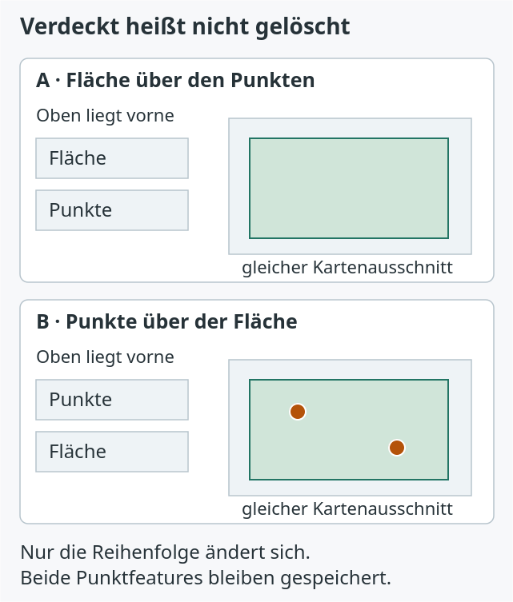
Verdeckt heißt nicht gelöscht
PRAXIS · LAYERREIHENFOLGE
Im Layer-Bereich
gewaesser nach oben
dgm_marburg_10m darunter
Kontrollfrage
Sind beide Layer vorhanden und sinnvoll sichtbar?
Die Reihenfolge ändert die Darstellung – nicht die Daten.
Universität Marburg | Fachbereich 19 · Geographie | Geodaten · Unit 10
17
Notes:
Zeitfenster: Minute 46–49 (3 Minuten).
Die Abbildung der Kursseite erläutern. Oben stehende Layer werden zuletzt gezeichnet und können darunterliegende Inhalte verdecken. Sichtbarkeit und Reihenfolge verändern nur die Darstellung im Projekt, nicht die gespeicherten Features. Im eigenen Projekt Gewässer über dem DGM anzeigen.
Quellen / Anschluss an die HTML-Lernumgebung:
https://geomoer.github.io/moer-bsc-geodaten/unit10/unit10-02_qgigs.html
Bild: assets/images/unit10/layerreihenfolge.svg

Slide 18
Beide Layer kurz bedienen
PRAXIS · KARTE UND LAYER
1
Sichtbarkeit testen
Gewässer und DGM einzeln ein- und ausblenden.
2
Navigieren
Auf gewaesser zoomen und Kartenausschnitt verschieben.
3
Datenmodell benennen
gewaesser = Vektor · DGM = Raster
Zwischenstand: beide Layer geladen, sichtbar und als Modell erkannt.
Universität Marburg | Fachbereich 19 · Geographie | Geodaten · Unit 10
18
Notes:
Zeitfenster: Minute 49–55 (6 Minuten).
Zeit zum angeleiteten Mitmachen. Sichtbarkeit beider Layer einzeln schalten, auf den Gewässerlayer zoomen und den Kartenausschnitt verschieben. Dann im Layer-Bereich benennen: Welcher Layer ist Vektor, welcher Raster? Nicht weitere Daten oder alternative Ladewege ergänzen.
Quellen / Anschluss an die HTML-Lernumgebung:
https://geomoer.github.io/moer-bsc-geodaten/unit10/unit10-02_qgigs.html
https://geomoer.github.io/moer-bsc-geodaten/material/qgis-kernpfade.html#unit10

Slide 19
Feature und Tabellenzeile verbinden
PRAXIS · VEKTORDATEN PRÜFEN
fid
name
gewaesserzahl
[Zeile]
[Wert]
[Wert]
ausgewähltes Linienfeature
Ein Vektorfeature in der Karte gehört zu einer Tabellenzeile.
Universität Marburg | Fachbereich 19 · Geographie | Geodaten · Unit 10
19
Notes:
Zeitfenster: Minute 55–59 (4 Minuten).
Attributtabelle des Layers gewaesser öffnen. Ein Feature in der Karte auswählen beziehungsweise abfragen und die zugehörige Tabellenzeile zeigen. Raster besitzt keine gewöhnliche Featuretabelle. Die konkrete Attributausprägung wird nicht vorgegeben; Studierende wählen ein sichtbares Gewässerfeature.
Quellen / Anschluss an die HTML-Lernumgebung:
https://geomoer.github.io/moer-bsc-geodaten/unit10/unit10-02_qgigs.html

Slide 20
Datenquelle, Modell und CRS prüfen
PRAXIS · LAYEREIGENSCHAFTEN
Layer
Datenquelle
Modell
CRS
gewaesser
marburg_basis.gpkg
Vektor · Linie
EPSG:25832
dgm_marburg_10m
dgm_marburg_10m.tif
Raster · 10-m-Zellen
EPSG:25832
Zusätzlich im Protokoll: räumliche Ausdehnung beider Layer.
Projekt-CRS und Layer-CRS prüfen – nicht miteinander verwechseln.
Universität Marburg | Fachbereich 19 · Geographie | Geodaten · Unit 10
20
Notes:
Zeitfenster: Minute 59–64 (5 Minuten).
Für beide Layer die Eigenschaften öffnen und Datenquelle, Datenmodell, CRS und Ausdehnung finden. Die Studierenden tragen die tatsächliche Ausdehnung selbst ein. Beide Layer nutzen EPSG:25832. Unterschiedliche bekannte Layer-CRS wären nicht automatisch ein Fehler; QGIS kann für die Anzeige dynamisch transformieren.
Quellen / Anschluss an die HTML-Lernumgebung:
https://geomoer.github.io/moer-bsc-geodaten/unit10/unit10-02_qgigs.html
https://geomoer.github.io/moer-bsc-geodaten/material/qgis-kernpfade.html#unit10

Slide 21
Kontrollen dokumentieren
PRAXIS · PROCESSING_NOTES.MD
Prüfung
Eintrag
Projektdatei
unit10_einstieg.qgz
Vektor
marburg_basis.gpkg / gewaesser
Raster
dgm_marburg_10m.tif
Modelle, CRS, Ausdehnung
[eintragen]
Projekt erneut vollständig geöffnet
[später eintragen]
Dokumentieren heißt: Eine andere Person kann den Stand nachvollziehen.
Universität Marburg | Fachbereich 19 · Geographie | Geodaten · Unit 10
21
Notes:
Zeitfenster: Minute 64–68 (4 Minuten).
Die vorbereitete Tabelle unter documentation/processing_notes.md verwenden. Keine neue Vorlage anlegen. Datenquelle, Modell, Layer-CRS und Ausdehnung beider Layer festhalten. Das Ergebnis des späteren Öffnungstests wird anschließend ergänzt.
Quellen / Anschluss an die HTML-Lernumgebung:
https://geomoer.github.io/moer-bsc-geodaten/unit10/unit10-02_qgigs.html
https://geomoer.github.io/moer-bsc-geodaten/material/qgis-kernpfade.html#unit10

Slide 22
Speichern, schließen, erneut öffnen
PRAXIS · FUNKTIONSTEST
1
Projekt speichern
unit10_einstieg.qgz im Hauptordner.
2
QGIS schließen
Der gespeicherte Arbeitsstand wird beendet.
3
qgz erneut öffnen
Sind Gewässerlayer und DGM ohne Reparatur erreichbar?
Der Öffnungstest ist Teil des Ergebnisses – kein optionaler Zusatz.
Universität Marburg | Fachbereich 19 · Geographie | Geodaten · Unit 10
22
Notes:
Zeitfenster: Minute 68–72 (4 Minuten).
Jetzt den verbindlichen Öffnungstest durchführen. Erst speichern, dann QGIS schließen. Die qgz-Datei aus dem Hauptordner erneut öffnen. Nicht über die Liste zuletzt geöffneter Projekte ausweichen, damit der Speicherort sichtbar bleibt.
Quellen / Anschluss an die HTML-Lernumgebung:
https://geomoer.github.io/moer-bsc-geodaten/unit10/unit10-02_qgigs.html
https://geomoer.github.io/moer-bsc-geodaten/material/qgis-kernpfade.html#unit10

Slide 23
Was prüfen Sie bei einem roten Ausrufezeichen?
PRAXIS · FEHLERDIAGNOSE
!
Ein Layer ist nach dem Öffnen
nicht erreichbar.
A
Datenpfad und Dateiname prüfen
B
Ein zufälliges CRS zuweisen
C
Den Layer sofort neu erzeugen
Welcher erste Prüfschritt passt zur beobachteten Ursache?
Universität Marburg | Fachbereich 19 · Geographie | Geodaten · Unit 10
23
Notes:
Zeitfenster: Minute 72–75 (3 Minuten).
Das Symbol steht hier für eine nicht erreichbare Datenquelle. 30 Sekunden zu zweit den ersten sinnvollen Prüfschritt formulieren lassen. Nicht verschiedene CRS ausprobieren: Ein nicht erreichbarer Dateipfad ist zunächst ein Ablageproblem.
Quellen / Anschluss an die HTML-Lernumgebung:
https://geomoer.github.io/moer-bsc-geodaten/unit10/unit10-02_qgigs.html

Slide 24
Ablage prüfen – dann Ergebnis sichern
AUFLÖSUNG · ÖFFNUNGSTEST
A
Datenpfad prüfen
Sind data_raw und Dateien am erwarteten Ort?
2
Falls nötig: Pfad reparieren
Ursache verstehen, nicht Daten neu erfinden.
3
Erneut öffnen und protokollieren
Beide Layer erreichbar: ja / nein
Kernpfad fertig: Gewässerlayer und DGM öffnen ohne Pfadreparatur.
Universität Marburg | Fachbereich 19 · Geographie | Geodaten · Unit 10
24
Notes:
Zeitfenster: Minute 75–78 (3 Minuten).
A ist richtig. Prüfen, ob Projekt und vollständig entpackter Datenordner noch zusammenliegen und ob Dateien umbenannt oder verschoben wurden. Nach einer nötigen Pfadreparatur erneut speichern, schließen und öffnen. Im Protokoll vollständig ja oder nein eintragen und ein Problem knapp notieren.
Quellen / Anschluss an die HTML-Lernumgebung:
https://geomoer.github.io/moer-bsc-geodaten/unit10/unit10-02_qgigs.html
https://geomoer.github.io/moer-bsc-geodaten/material/qgis-kernpfade.html#unit10

Slide 25
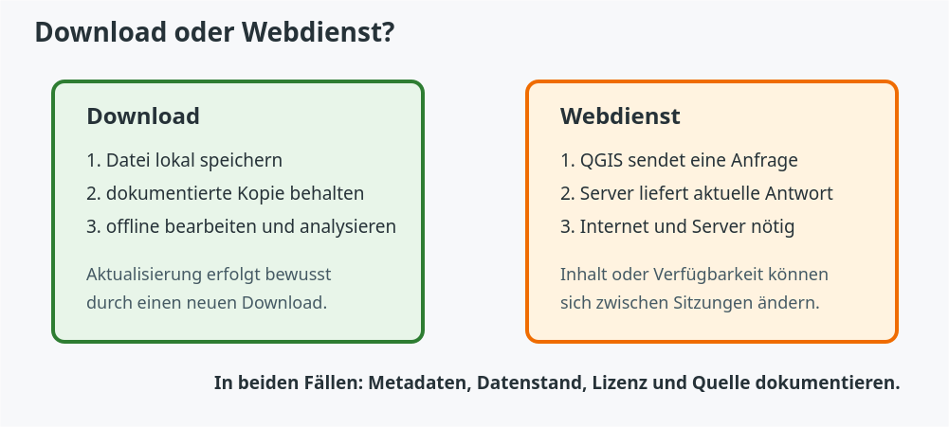
Download oder Webdienst?
DATENQUELLEN · ÜBERGANG
Das lokale Projekt funktioniert bereits – jetzt folgt die WMS-Demo.
Universität Marburg | Fachbereich 19 · Geographie | Geodaten · Unit 10
25
Notes:
Zeitfenster: Minute 78–79 (1 Minuten).
Die Abbildung kurz als Übergang lesen. Ein Download erzeugt eine lokale, dokumentierbare Kopie. Ein Webdienst antwortet bei jeder Anfrage über das Netz. In beiden Fällen Metadaten, Datenstand, Lizenz und Quelle dokumentieren.
Quellen / Anschluss an die HTML-Lernumgebung:
https://geomoer.github.io/moer-bsc-geodaten/unit10/unit10-03_datenquellen.html
Bild: assets/images/unit10/download-webdienst.svg

Slide 26
Ein WMS liefert ein Kartenbild
DATENQUELLEN · WMS
QGIS fragt an
WMS antwortet
Ausschnitt
Bildgröße
CRS
Gerendertes Kartenbild
für den angefragten Ausschnitt
Keine vollständigen Vektorfeatures
WMS: Kartenansicht statt vollständigem ursprünglichem Datensatz.
Universität Marburg | Fachbereich 19 · Geographie | Geodaten · Unit 10
26
Notes:
Zeitfenster: Minute 79–81 (2 Minuten).
WMS als Web Map Service auflösen. QGIS sendet Ausschnitt, Bildgröße und CRS; der Server liefert ein gerendertes Kartenbild. Ein WMS eignet sich für Orientierung und Hintergrund, aber normalerweise nicht für eine freie Vektoranalyse. Begrenzte Objektabfragen können möglich sein.
Quellen / Anschluss an die HTML-Lernumgebung:
https://geomoer.github.io/moer-bsc-geodaten/unit10/unit10-03_datenquellen.html

Slide 27
HLNUG-WMS gemeinsam einbinden
BEAMER-DEMO · MAXIMAL 3 MINUTEN
1
Datenquellenmanager → WMS/WMTS
Neue Verbindung: HLNUG Schutzgebiete Hessen
2
Dienstadresse von der Kursseite
Verbinden und Naturschutzgebiete wählen.
3
Layer hinzufügen
Unter den lokalen Gewässerlayer legen und Ausschnitt prüfen.
Keine Fehlersuche im Plenum: Bei Ausfall sofort Offline-Ersatz.
Universität Marburg | Fachbereich 19 · Geographie | Geodaten · Unit 10
27
Notes:
Zeitfenster: Minute 81–84 (3 Minuten).
Die lokale Kernübung ist beendet. Die Lehrperson demonstriert die vorgegebene Verbindung. Studierende mit fertigem Projekt können optional mitmachen. Dienstadresse von der Kursseite kopieren, nicht aus einer Portalseiten-URL erraten. Bei der ersten Nichterreichbarkeit direkt zur nächsten Folie wechseln.
Quellen / Anschluss an die HTML-Lernumgebung:
https://geomoer.github.io/moer-bsc-geodaten/unit10/unit10-03_datenquellen.html

Slide 28
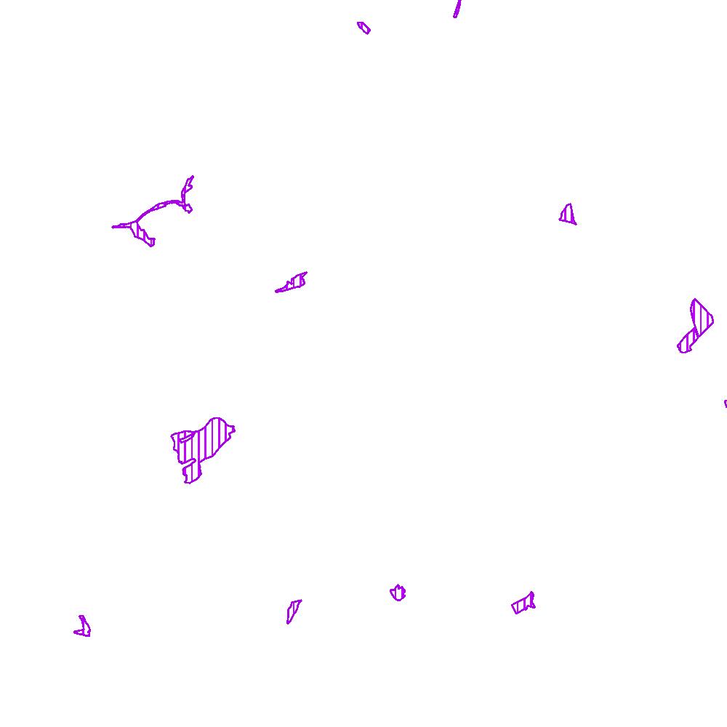
Offline-Ersatz: derselbe Vergleich bleibt möglich
WMS-DEMO · MINUTE 84–85
Online erreichbar
WMS-Layer Naturschutzgebiete laden und unter gewaesser anordnen.
Dienst nicht erreichbar
Screenshot + Capabilities + quellen.md verwenden; Ausfall notieren.
Online oder Ersatz: lokale Datei und Kartenbilddienst unterscheiden.
Universität Marburg | Fachbereich 19 · Geographie | Geodaten · Unit 10
28
Notes:
Zeitfenster: Minute 84–85 (1 Minuten).
Wenn der Dienst nicht unmittelbar reagiert, ohne weiteren Versuch diese vorbereiteten Paketdateien verwenden: wms_schutzgebiete.png, wms_capabilities.xml und documentation/quellen.md. Der Screenshot zeigt nur die gerenderte Schutzgebietsdarstellung. Capabilities und Quellenblatt liefern Dienst- und Metadaten. Der Ausfall ist kein studentischer Fehler.
Quellen / Anschluss an die HTML-Lernumgebung:
https://geomoer.github.io/moer-bsc-geodaten/unit10/unit10-03_datenquellen.html
Ersatzbild aus assets/data/marburg/marburg_geodaten.zip

Slide 29
Exit-Ticket: Was nehmen Sie mit?
ABSCHLUSS · OHNE NACHSCHLAGEN
A
Was enthält eine qgz-Datei – und was nicht?
B
Woran erkennen Sie Vektor oder Raster?
C
Warum ist ein WMS meist kein Vektor-Analyselayer?
Eine Frage auswählen → zu zweit formulieren → gemeinsam sichern
Universität Marburg | Fachbereich 19 · Geographie | Geodaten · Unit 10
29
Notes:
Zeitfenster: Minute 85–88 (3 Minuten).
Eine der drei Fragen passend zum Sitzungsverlauf auswählen. Eine Minute zu zweit formulieren lassen und anschließend eine gemeinsame Antwort sichern. Nicht alle drei Fragen als Pflichtaufgabe behandeln. Erwartet: 1. qgz speichert Arbeitsstand und Verweise, nicht normalerweise alle Daten. 2. Layerart über Symbol, Eigenschaften und Attributtabelle prüfen. 3. WMS liefert primär ein Kartenbild und keine frei analysierbaren Vektorfeatures.
Quellen / Anschluss an die HTML-Lernumgebung:
https://geomoer.github.io/moer-bsc-geodaten/unit10/unit10-00_overview.html

Slide 30
Nachbereitung und nächster Schritt
ABSCHLUSS · UNIT 10
Übungsaufgabe: JiTT-Fragen
Ausblick: Unit 11
Beantworten Sie die JiTT-Fragen
zu Unit 10 im ILIAS-Kurs.
Fragen und Frist stehen in ILIAS.
QGIS kurz wiederfinden.
Eine CSV als Punktlayer importieren
und Beobachtungen prüfen.
Hinweis zu den JiTT-Fragen: HTML-Lernumgebung → Unit 10
Die JiTT-Fragen sind Ihre einzige Übungsaufgabe zu Unit 10.
Universität Marburg | Fachbereich 19 · Geographie | Geodaten · Unit 10
30
Notes:
Zeitfenster: Minute 88–90 (2 Minuten).
Als einzige Übungsaufgabe die JiTT-Fragen zu Unit 10 im ILIAS-Kurs nennen. Fragen und Frist stehen in ILIAS; der konkrete Link ist auf der Kursseite noch Platzhalter. Keine Fertigstellung der WMS-Einrichtung oder des Praxiswegs als Übungsaufgabe verlangen. Unit 11 beginnt nach der Winterpause mit dem kurzen QGIS-Wiedereinstieg und importiert Punktdaten.
Quellen / Anschluss an die HTML-Lernumgebung:
https://geomoer.github.io/moer-bsc-geodaten/unit10/unit10-04_assignment.html

Slide 31
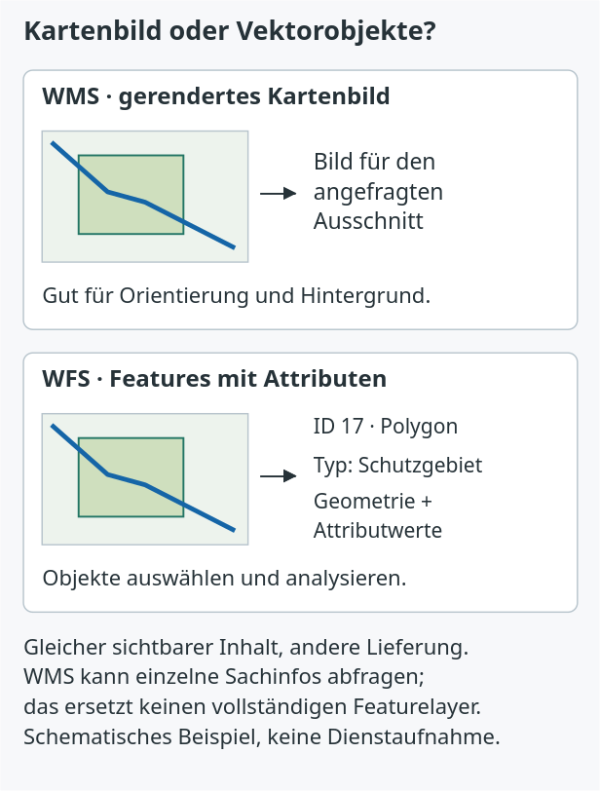
WMS oder WFS?
RESERVE · DATENQUELLEN UNTERSCHEIDEN
WMS
Kartenbild für Orientierung und Hintergrund
WFS
Vektorfeatures mit Geometrien und Attributen
Ähnlicher sichtbarer Inhalt – technisch unterschiedliche Lieferung.
Universität Marburg | Fachbereich 19 · Geographie | Geodaten · Unit 10
31
Notes:
Reserve; nicht zusätzlich in die 90 Minuten einplanen.
Nur bei Bedarf zur begrifflichen Abgrenzung zeigen. Ein WMS liefert primär ein gerendertes Kartenbild. Ein WFS liefert Vektorfeatures mit Geometrien und Attributen. WFS wird in Unit 10 nicht praktisch eingerichtet. Die Abbildung ist schematisch und ersetzt keine Dienstprüfung.
Quellen / Anschluss an die HTML-Lernumgebung:
https://geomoer.github.io/moer-bsc-geodaten/unit10/unit10-03_datenquellen.html
Bild: assets/images/unit10/wms-wfs.svg

Slide 32
Materialien und Quellen
RESERVE · ZUM NACHSCHLAGEN
GeoMOER · Überblick Unit 10
GeoMOER · QGIS-Kernpfad Unit 10
GeoMOER · Einführung in QGIS
GeoMOER · Datenquellen und WMS
QGIS 3.40 · Benutzerhandbuch
HLNUG · Geodienste Naturschutz
Paketstand: 08.09.2026 · Abgleich der Folien: 09.09.2026
Layout: Universität-Marburg-Vorlage · Titel-/Abschlussbild: FB19-Vorlage
Lehrabbildungen: vorhandene SVGs der Unit 10
Universität Marburg | Fachbereich 19 · Geographie | Geodaten · Unit 10
32
Notes:
Reserve; nicht zusätzlich in die 90 Minuten einplanen.
Fachliche Grundlage sind die aktuellen fünf Unit-10-Seiten, der QGIS-Kernpfad und das Marburger Übungspaket vom 08.09.2026. Die Folien verwenden die vorhandenen Unit-10-Abbildungen sowie den vorbereiteten WMS-Ersatz aus dem Paket. QGIS-Dokumentation passend zur Kursversion 3.40 verlinken. Der HLNUG-Dienst wird nach Angabe der Kursseite verwendet; seine Live-Erreichbarkeit ist nicht Voraussetzung der Sitzung.
Quellen / Anschluss an die HTML-Lernumgebung:
https://geomoer.github.io/moer-bsc-geodaten/unit10/unit10-00_overview.html
https://geomoer.github.io/moer-bsc-geodaten/unit10/unit10-01_datenmodelle.html
https://geomoer.github.io/moer-bsc-geodaten/unit10/unit10-02_qgigs.html
https://geomoer.github.io/moer-bsc-geodaten/unit10/unit10-03_datenquellen.html
https://geomoer.github.io/moer-bsc-geodaten/unit10/unit10-04_assignment.html
https://geomoer.github.io/moer-bsc-geodaten/material/qgis-kernpfade.html#unit10
https://docs.qgis.org/3.40/en/docs/user_manual/
https://www.hlnug.de/themen/geografische-informationssysteme/geodienste/naturschutz
https://geodienste-umwelt.hessen.de/arcgis/services/inspire/schutzgebiete/MapServer/WmsServer

Slide 33
Vielen Dank für eure Aufmerksamkeit
Geodaten · Unit 10
Fachbereich 19 · Geographie
Notes:
Abschluss nach der Nachbereitung; kein zusätzlicher Zeitblock.
Die Sitzung mit dieser Folie beenden. Die Abschlussgestaltung nutzt den Kontakt-Master der universitären Vorlage sowie das originale Foto-/Kartenmotiv aus der FB19-Titelseite.
Quellen / Anschluss an die HTML-Lernumgebung:
/home/dirk/GeoMOER/moer-bsc-geodaten/docs/slides/Vorlagen/präs_ms02_powerpoint_de.pptx

